Slide 1
Progetto ingegneria del software
SteamDiscountAdviser
Matias Negro - 1065808 Daniele Greco - 1065570

Slide 2
Obiettivo
Aiutare la user-base di Steam a comprare i prodotti desiderati al giusto prezzo.
La soluzione da noi elaborata salva le preferenze dell’utente come coppia (prodotto, prezzo desiderato); quando il prezzo del prodotto scende al di sotto della soglia impostata dall’utente, viene inviata una notifica dall’OS. Tale verifica viene effettuata periodicamente in background dall’applicativo. Al fine di rendere l’applicativo accattivante per l’utenza ci siamo concentrati anche sul dettaglio grafico e di utilizzo.
Piattaforme di destinazione: Windows, Linux e MacOS.

Slide 3
Difficoltà incontrate
Sviluppo su Windows
Mancanza corretta manutenzione SteamAPI
Mancanza budget per supporto API complete
Stesura codice improntata alla facile lettura e mantenimento
Scambio dati tra widget
Design e implementazione GUI

Slide 4
Paradigma di programmazione/modellazione utilizzato e tools
Programmazione a oggetti, DB sqlLite3, steamAPI e modellazione UML. Tool per generare documentazione e analisi:
dartdoc
dartmetrics
starUML
drawIO
postman

Slide 5
Software configuration management
Github come gestore di versione e branch.
Capo sviluppatore
Ha lavorato direttamente nel branch master.
Assistente sviluppatore
Ha lavorato in una branch separata e ad ogni modifica è stata creata una pull-request per il merge con la branch principale a seguito di controllo e revisione.

Slide 6
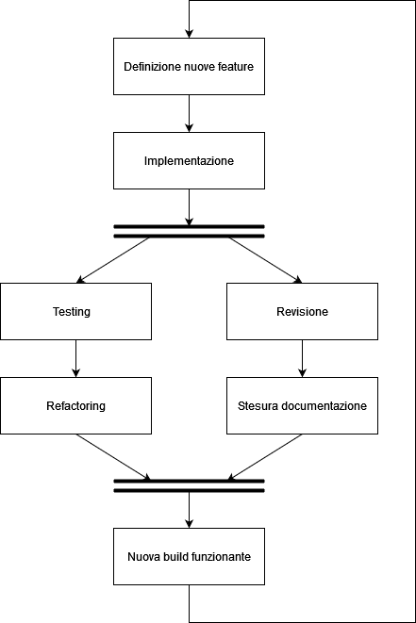
Software life cycle
Prototyping incrementale
Briefing per definizione nuove features
Implementazione del chief programmer
Testing del chief programmer
Revisione dell’assistant
Refactoring del chief programmer
Documentazione dell’assistant

Slide 7
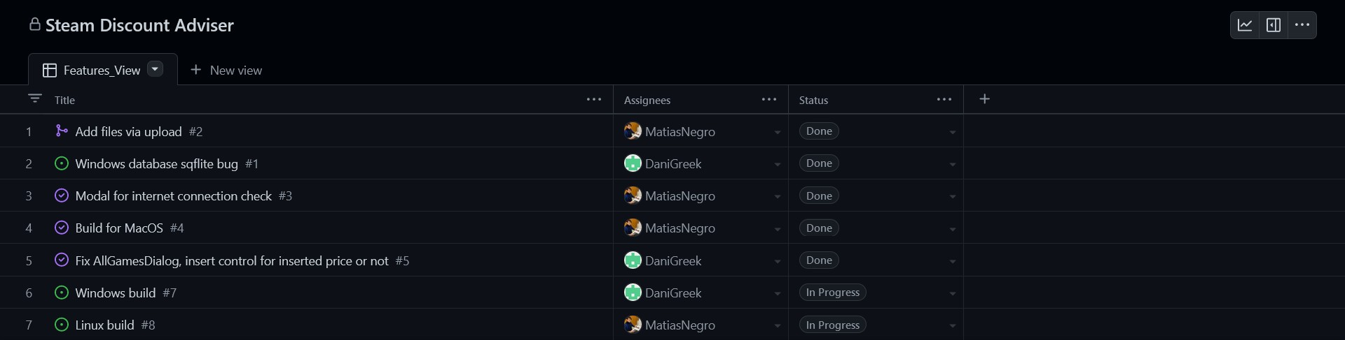
Requisiti
I requisiti sono stati stesi secondo la tecnica MoSCoW e inseriti nel project plan.
Per l’individuazione abbiamo ipotizzato di essere noi i potenziali utenti di questa applicazione,
sottoponendola all’analisi di amici e parenti per una valutazione il più oggettiva possibile.
7

Slide 8
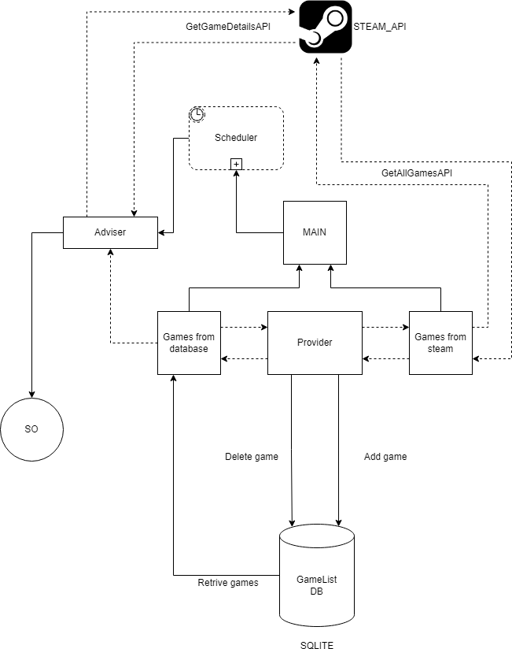
Architettura
Model – View – Controller (MVC)

Slide 9
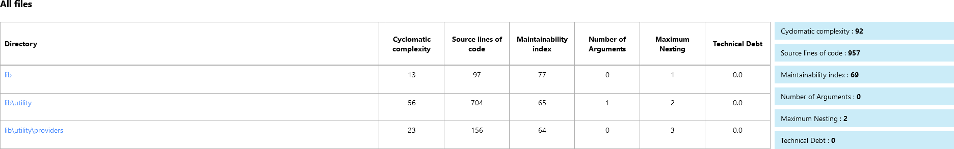
Design pattern
Factory pattern
Metriche di qualità del progetto (dartmetrics):

Slide 10
Modellazione
Class Diagram (DCDG package)
State Machine Diagram
Sequence Diagram
Use – Case Diagram
Activity Diagram

Slide 11
Implementazione
L’implementazione è completa, il sistema è completamente
funzionante ed è eseguibile da terminale.
La scrittura del codice è stata fatta su VisualStudioCode, il quale fornisce add-on appositi per lo sviluppo attraverso dart/flutter.

Slide 12
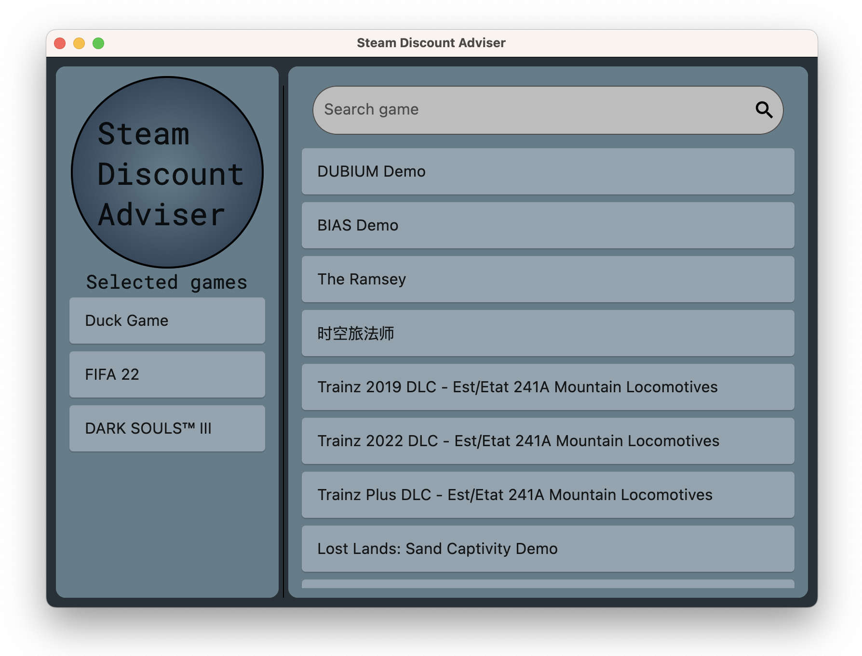
DEMO

Slide 13
Testing
Testing automatico attraverso i package darttest e dartmetrics.
Risultati ottenuti con l’attività di testing:
Controllo del corretto funzionamento delle strutture interagenti con la steamAPI.
Problema:
In quanto il sistema non ha una chiusura, il testing dei widget è stato effettuato manualmente, in quanto il package sopra citato non consente il testing di widget che non hanno una chiusura definita.

